Slide 1
INSTALAÇÃO E MANUTENÇÃO DE COMPUTADORES
Prof.Roseane Menezes

Slide 2
Atribuições e Responsabilidades: Executar serviços de montagem, instalação e configuração de computadores e periféricos.

Slide 3
Competência e habilidades
1. Avaliar características técnicas e ambientais, propondo computadores e periféricos de acordo com as necessidades do usuário.
1.1 Distinguir as conexões entre os componentes que integram o computador.
1.2 Instalar e configurar computadores e seus periféricos utilizando softwares e ferramentas de montagem e conexão
1.3 Utilizar procedimentos adequados de instalação, manutenção e segurança para equipamentos de informática.

Slide 4
Competência e habilidades
2. Detectar as origens de falhas no funcionamento de computadores e notebooks, propondo soluções para situações-problema de complexidade básica.
2.1 Identificar problemas de funcionamento nos computadores e notebooks.
2.2 Executar manutenções preventivas e corretivas

Slide 5
Bases Tecnológicas
Normas e procedimentos para utilização de ambientes informatizados Noções de Segurança do Trabalho:
• Instalação elétrica e aterramento de equipamentos;
• Prevenção e combate a Incêndios;
✓ Riscos potenciais e causas de incêndio;
✓ Utilização dos extintores de incêndio.
Sistemas numéricos decimais, binário e hexadecimal

Slide 6
Bases Tecnológicas
Diferenças entre placas-mães:
• Off-board e on-board. Princípios de funcionamento de processadores
• Tipos; • Fabricantes.
Tipos de memórias
• Características e diferenças.
Armazenamento de dados
Tipos de HD
Conexão física dos componentes que formam o computador e seus periféricos
Configuração do SETUP do computador Instalação e configuração de sistemas operacionais Instalação de Softwares (drivers)

Slide 7
Bases Tecnológicas
Noções de manutenção
• Preventiva;
• Corretiva;
• Preditiva.
Checagem dos componentes do computador
• Estudo de casos de complexidade básica.
Instalação e configuração de periféricos
• Impressoras (Multifuncional);
• Monitores; • Mouse;
• Estabilizadores e nobreaks;
• Câmeras.

Slide 8
Bases Tecnológicas
Detecção e registro dos principais problemas em periféricos Notebooks •
Princípios de manutenção básica.
Descarte de lixo eletrônico

Slide 9
DEFINIÇÃO DE COMPUTADOR

Slide 10
O termo Computador tem sua origem do latim Computare (contar, calcular) e é um equipamento composto por uma série de circuitos eletrônicos capaz de receber, armazenar, comparar, combinar, processar e exibir uma determinada informação com elevada velocidade. Basicamente tem a função de receber dados através de dispositivos de entrada, processar e retornar estes dados, agora denominados como Informação através de algum dispositivo de saída. Estes dados de entrada, processamento e o retorno da informação, normalmente se dão através de Programas específicos para determinadas tarefas.

Slide 11
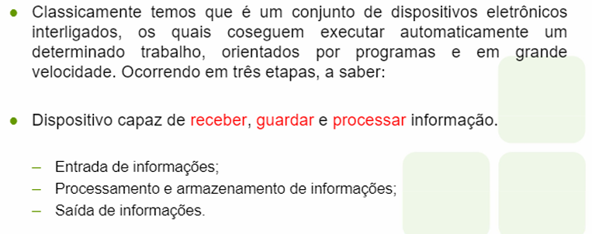

Slide 12
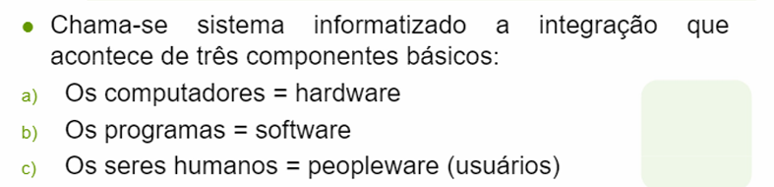
Sistema Informatizados
O sistema informatizado é composto por, no mínimo, três componentes para que tenha um funcionamento adequado: Hardware, Hardware e Peopleware(Usuário).

Slide 13
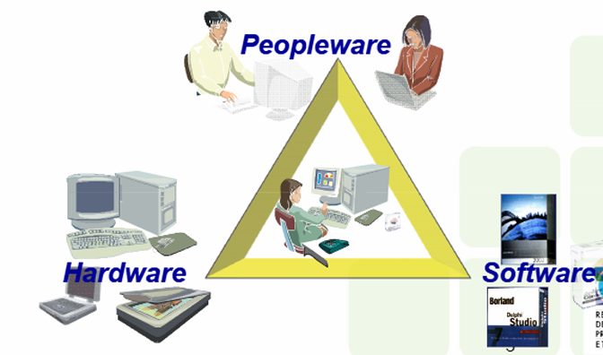

Slide 14
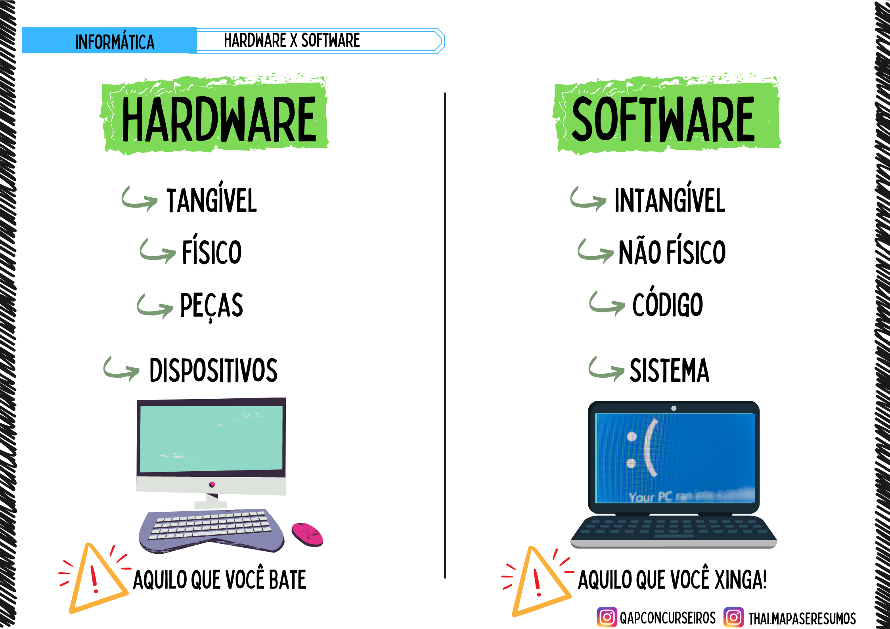

Slide 15
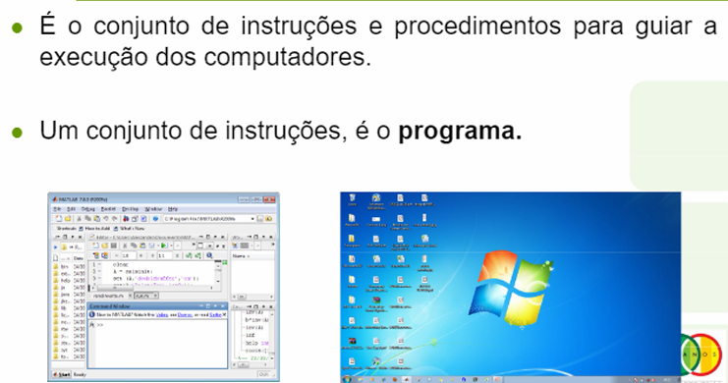
Software

Slide 16
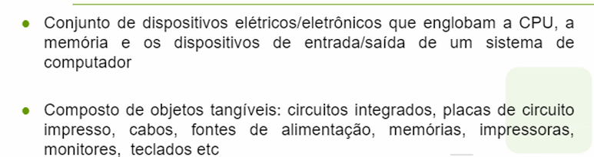
Hardware

Slide 17
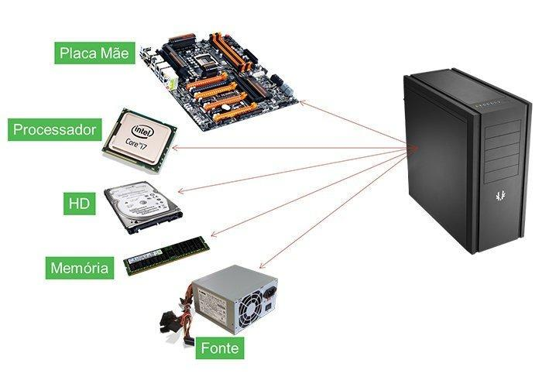
Hardware - interno

Slide 18
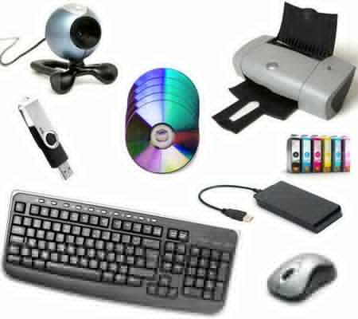
hardware - externo - periféricos

Slide 19
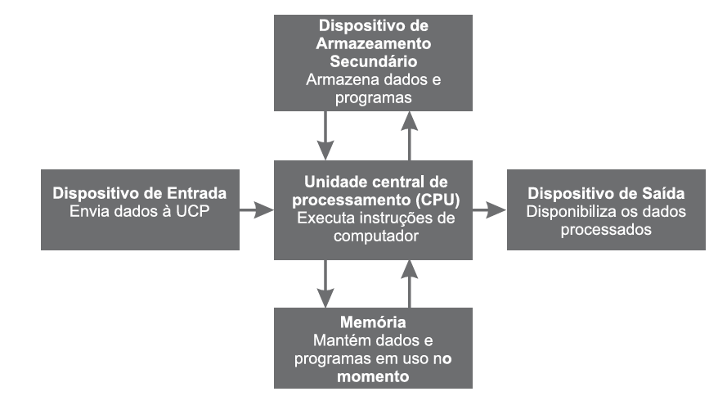
COMO O COMPUTADOR FUNCIONA?

Slide 20
ENTRADA DE DADOS
Para que o computador execute as suas funções é necessário o fornecimento de dados. Este fornecimento ocorre através de Dispositivos de Entrada, como por exemplo: teclado (através da digitação), mouse, scanners, CD, DVD, outros computadores, programas e sistemas, etc

Slide 21
PROCESSAMENTO DE DADOS
Após a entrada desses dados, ocorre o processamento, função do processador, que irá efetuar o processamento de acordo com o objetivo final do processamento, por exemplo, se pressionarmos alguma tecla, será feito o processamento dos sinais elétricos emitidos pelo teclado, e depois exibido o caractere digitado.

Slide 22
SAíDA DE DADOS
A saída ocorre após o processamento, onde a informação resultante é exibida através de algum dispositivo de saída, tais como: monitor, impressora, saída de áudio, etc

Slide 23
. ARMAzENAMENTO TEMPORÁRIO E PERMANENTE DE DADOS
O armazenamento pode ocorrer de duas formas, temporariamente ou permanentemente, onde, o armazenamento temporário ou volátil ocorre na memória RAM, onde os dados ainda estão sendo ou podem ser utilizados pelo processador, ou então, caso seja necessário, a informação poderá ser armazenada permanentemente, onde ocorre a gravação em algum dispositivo de armazenamento secundário, como por exemplo: Disco Rígido, CD, DVD, Pen Drive, etc

